Slide 1
UML
Programación II
Lenguaje Unificado de Modelado

Slide 2
EL UML es la creación de G. Booch, J. Rambaugh e I. Jacobson. En la década de los ´80 cada uno diseñó su propia metodología para el análisis y diseño orientado a objetos. Sus metodologías predominaron sobre las de sus competidores. A mediados de los ´90 intercambian sus ideas y deciden trabajar en conjunto
UML - Lenguaje Unificado de Modelado

Slide 3
UML - Lenguaje Unificado de Modelado
Compuesto por elementos gráficos, que se
combinan para conformar diagramas. Debido a
que UML es un lenguaje, cuenta con reglas para
combinar dichos elementos.
Diagramas:
    De clases
    De objetos
    De casos de uso
    De estados
    De secuencias
    De colaboraciones
    De componentes
    De distribución
Un modelo UML indica qué hará un sistema, y no cómo se implementará.

Slide 4
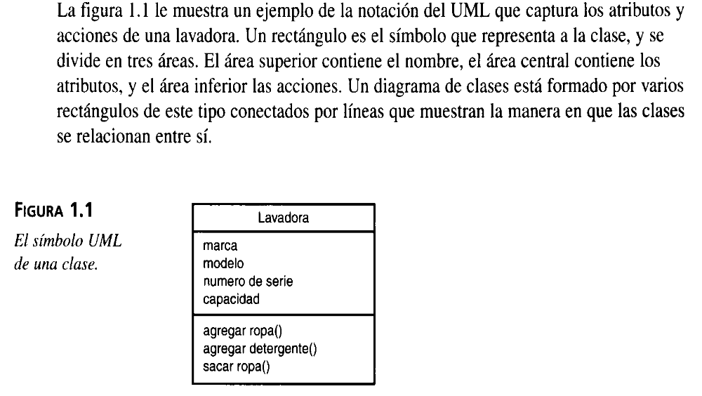
UML –Diagrama de clases
UML - Lenguaje Unificado de Modelado

Slide 5
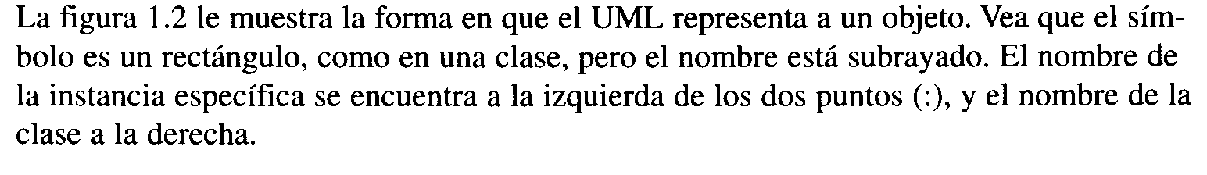
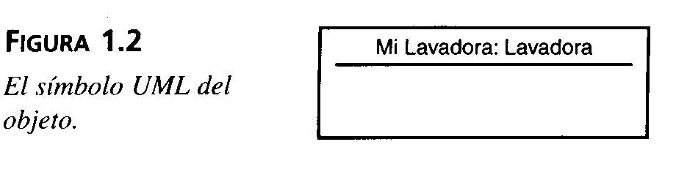
UML –Diagrama de objetos
UML - Lenguaje Unificado de Modelado

Slide 6
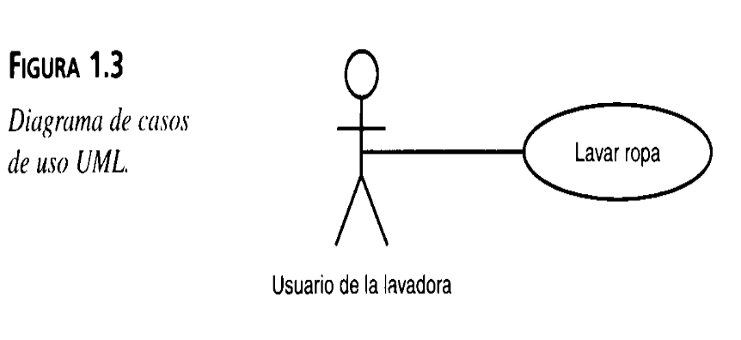
UML –Diagrama de casos de usos
UML - Lenguaje Unificado de Modelado
Un caso de uso es una descripción de las
acciones de un sistema desde el punto de
vista del usuario.

Slide 7
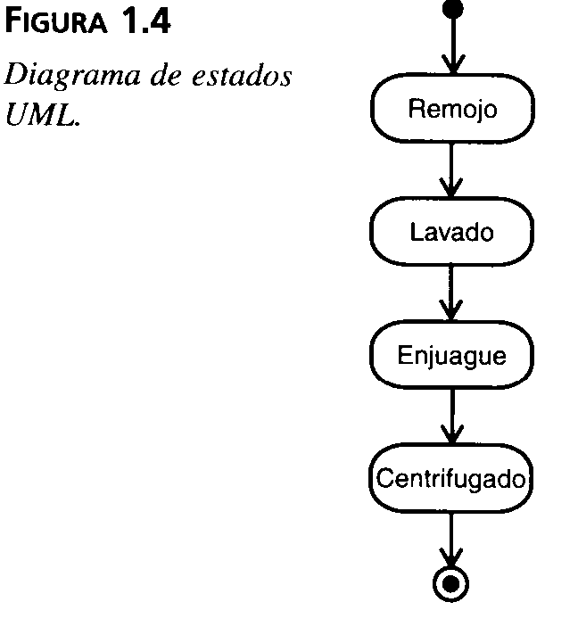
UML –Diagrama de estados
UML - Lenguaje Unificado de Modelado
Muestra las transiciones de un estado a otro. Punto inicial y final.

Slide 8
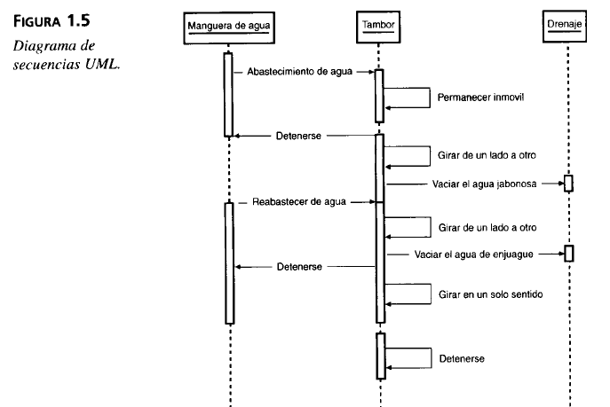
UML –Diagrama de secuencia
UML - Lenguaje Unificado de Modelado
Los diagramas de clases y objetos representan información
estática. Sin embargo en los sistemas funcionales los objetos
interactúan entre sí y dichas interacciones suceden en el
tiempo. Los diagramas de secuencias muestran dicha
interacción

Slide 9
UML –Diagrama de secuencia
UML - Lenguaje Unificado de Modelado
Los diagramas de clases y objetos representan información
estática. Sin embargo en los sistemas funcionales los objetos
interactúan entre sí y dichas interacciones suceden en el
tiempo. Los diagramas de secuencias muestran dicha
interacción

Slide 10
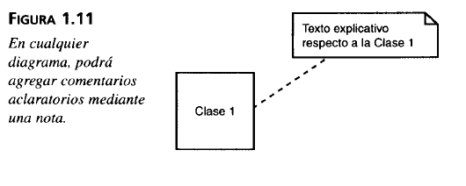
UML – Notas
UML - Lenguaje Unificado de Modelado

Slide 11
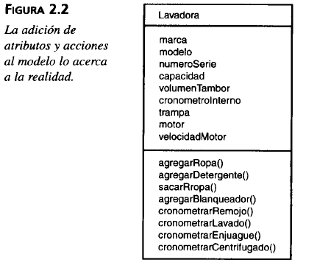
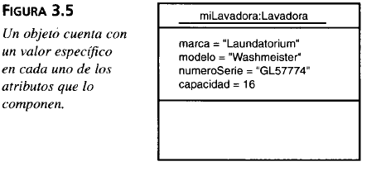
UML – Mas ejemplos de diagramas
UML - Lenguaje Unificado de Modelado

Slide 12
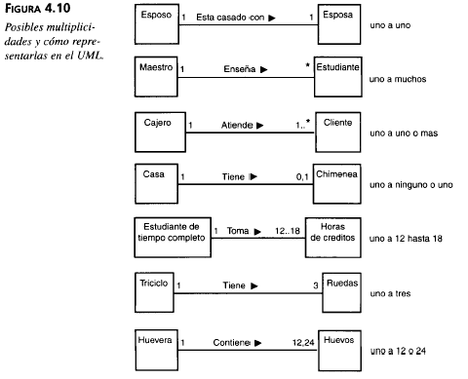
UML – Asociaciones y multiplicidades
UML - Lenguaje Unificado de Modelado

Slide 13
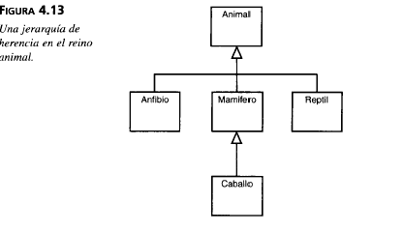
UML – Herencia
UML - Lenguaje Unificado de Modelado

Slide 14
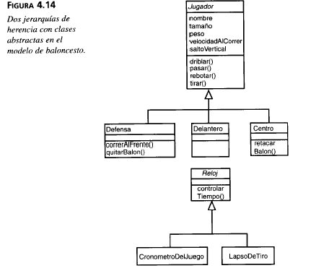
UML – Clases abstractas
UML - Lenguaje Unificado de Modelado
Abstractas: en letra cursiva. Ej: Jugador y Reloj

